Slide 1



Slide 2


Slide 3


Slide 4


Slide 5


Slide 6


Slide 7







Slide 8


Slide 9
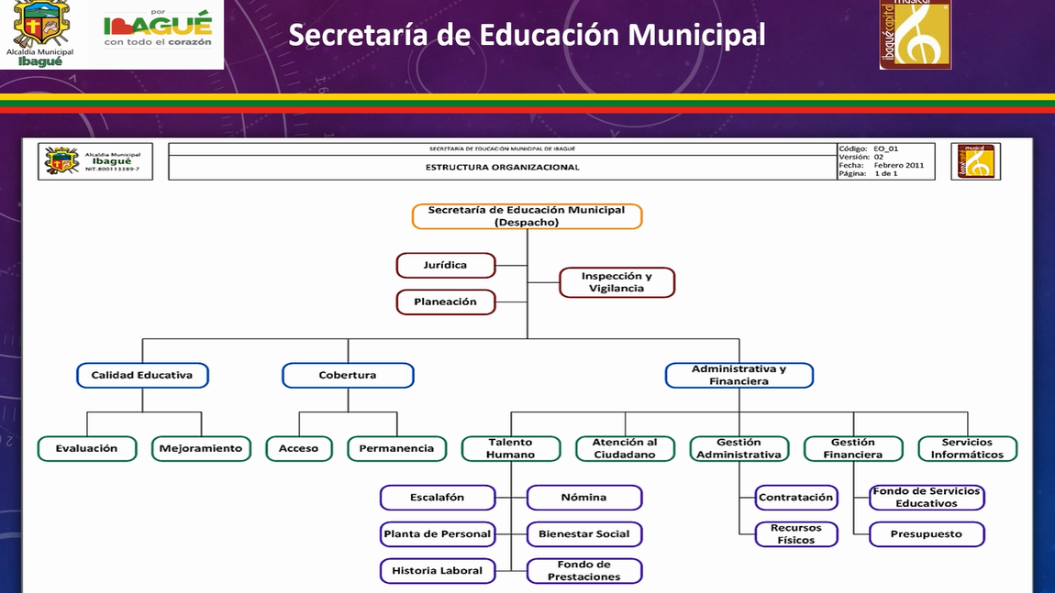

Slide 10


Slide 11
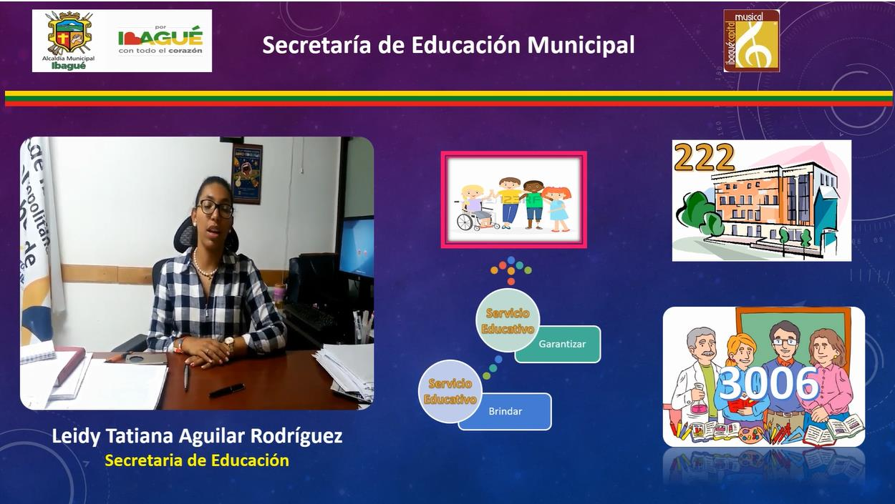
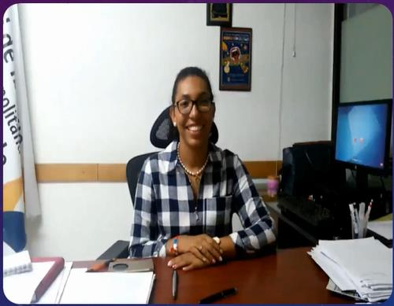



Administrativos
376
3312
Docentes

Slide 12

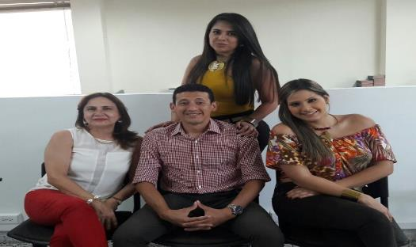
JURÍDICA

Slide 13
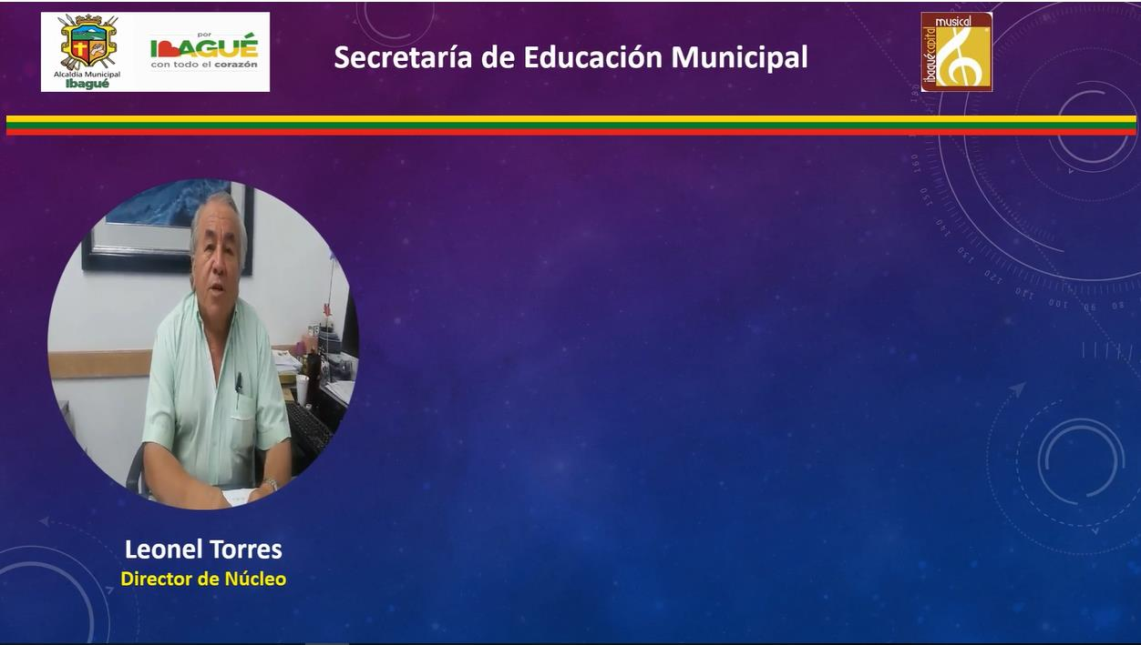
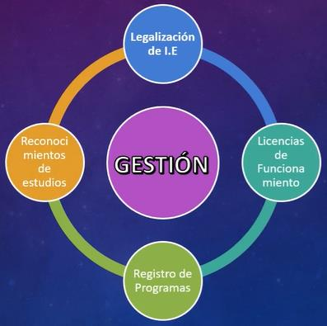
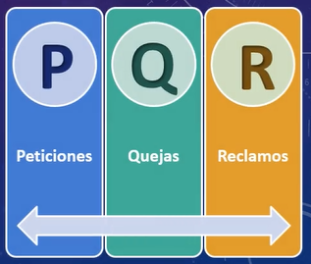
INSPECCIÓN Y VIGILANCIA

Slide 14
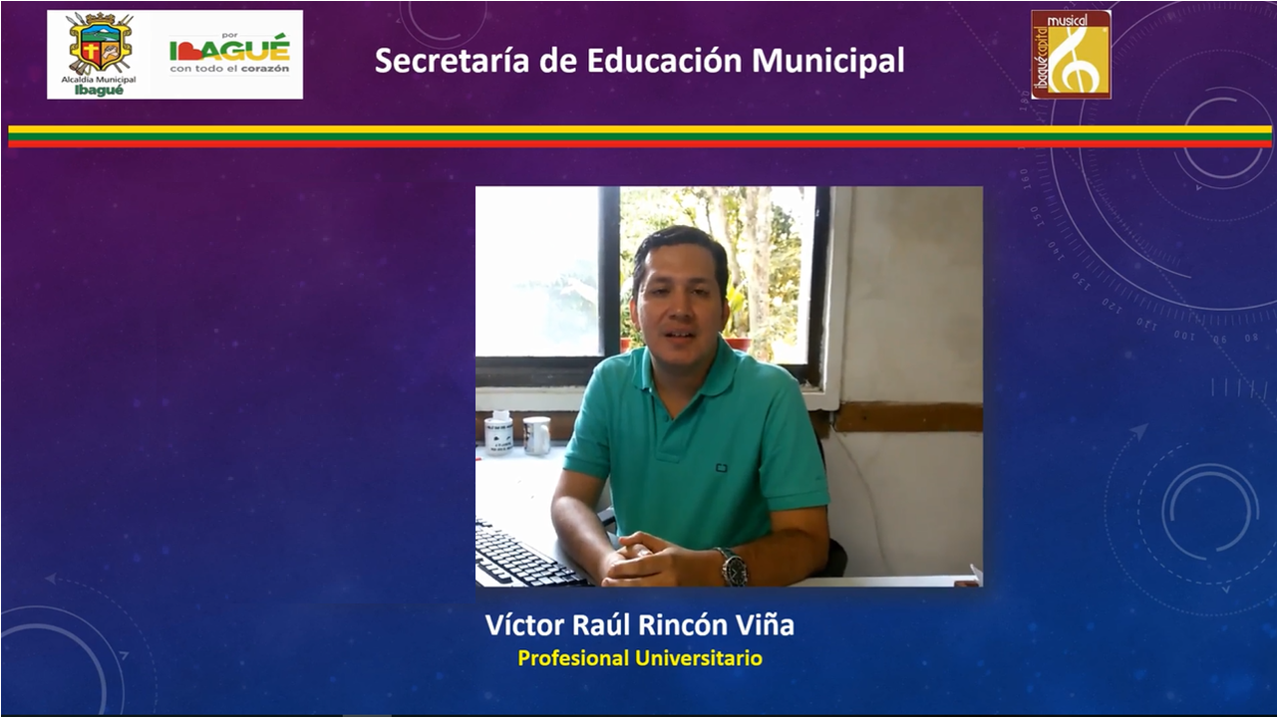
Programas
Manejo Formulación de Proyectos
Pan indicativo y acción
Seguimiento Plan de desarrollo
PLANEACIÓN

Slide 15
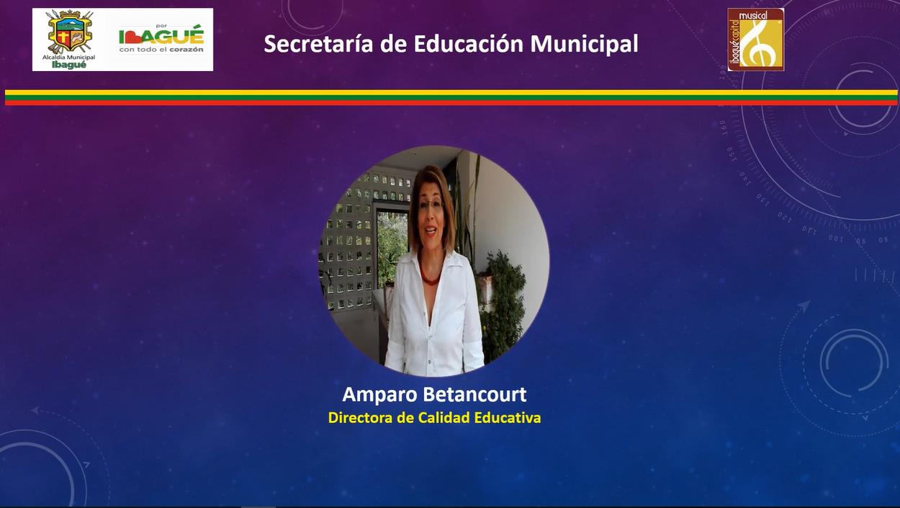
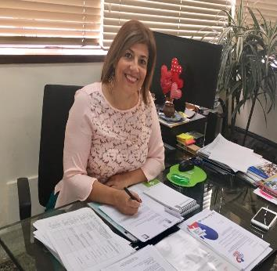
Proceso de Evaluación
Proceso de Mejoramiento
Formación y Capacitación Docente
Uso y Apropiación de las TIC’S
Ruta de Mejoramiento Transversales
Seguimiento a Programas
Pruebas Externas
Pruebas Internas
CALIDAD EDUCATIVA

Slide 16

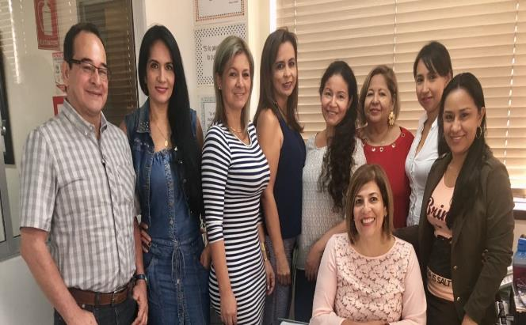

Slide 17
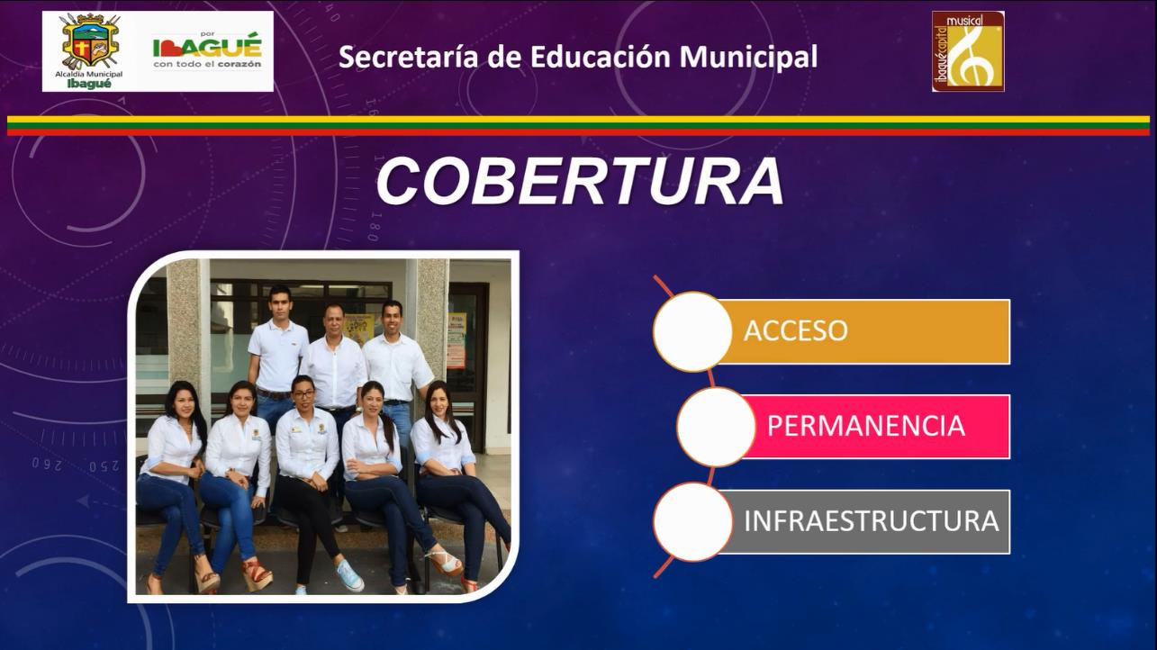
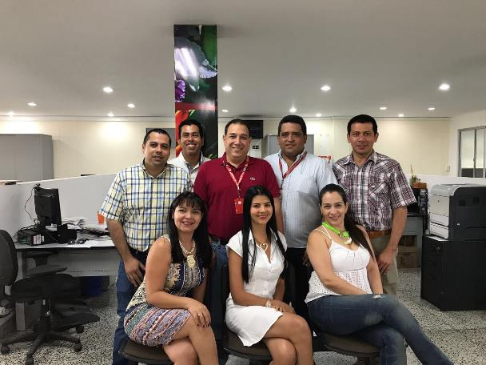
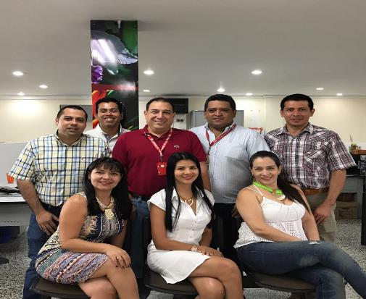

Slide 18

SISTEMA INTEGRADO DE MATRÍCULA
(SIMAT)
DIRECTORIO ÚNICO DE ESTABLECIMIENTOS (DUE)
PLATAFORMA DE INSCRIPCIONES EN LINEA
ACCESO

Slide 19
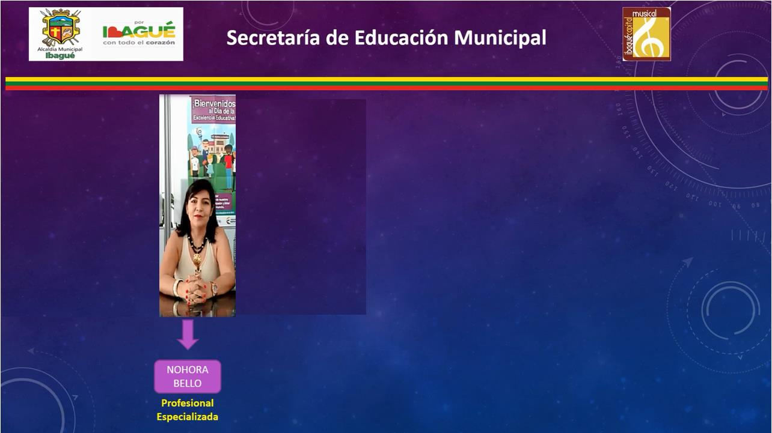
ESTRATEGIAS DE PERMANENCIA
ALIMENTACIÓN ESCOLAR
GRATUIDAD
JORNADAS ESCOLARES COMPLEMENTARIAS
UNIFORMES
TRANSPORTE ESCOLAR
SEGUIMIENTO A LA DESERCIÓN ESCOLAR
PERMANENCIA

Slide 20
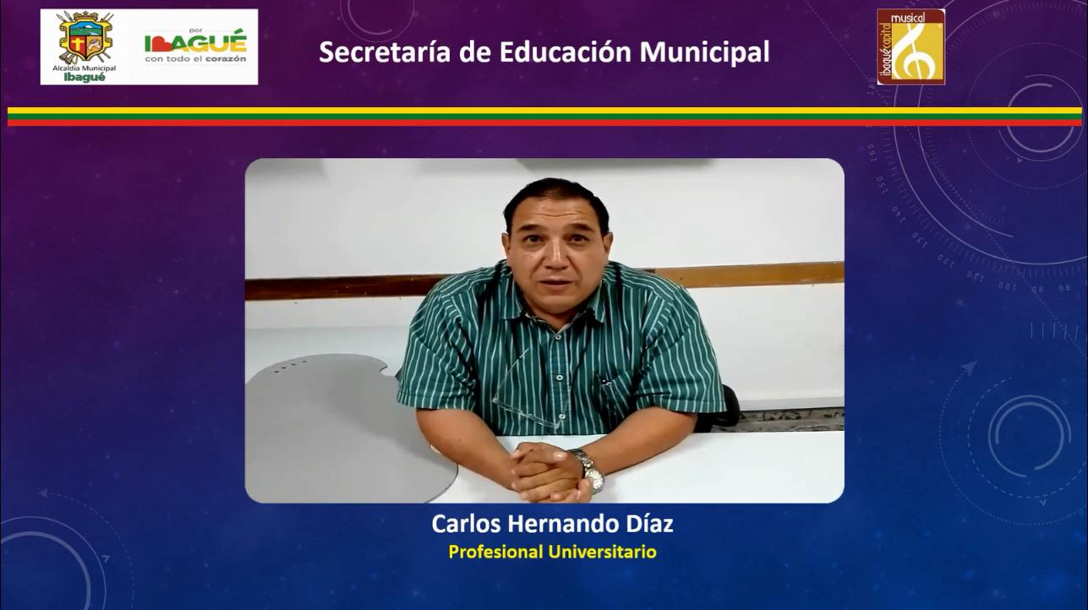
INFRAESTRUCTURA

Slide 21
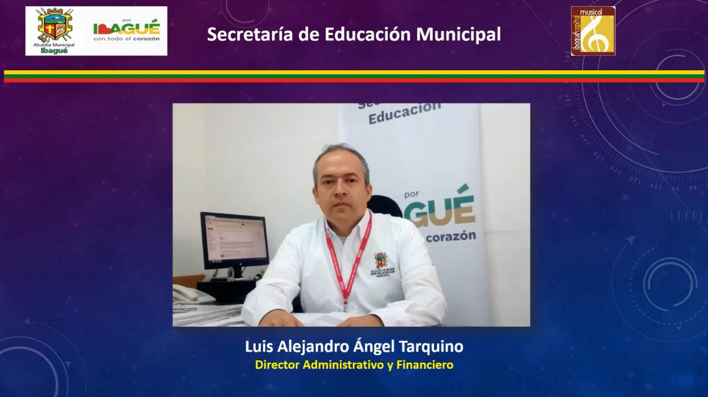
ADMINISTRATIVA Y FINANCIERA

Slide 22

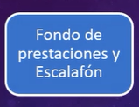
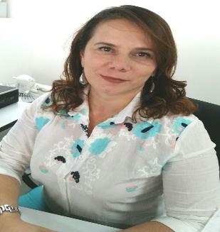
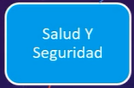
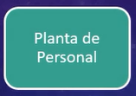
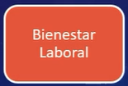
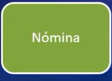

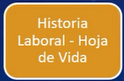
Alma Helena Rubio
Líder Talento Humano
Profesional Especializada

Slide 23

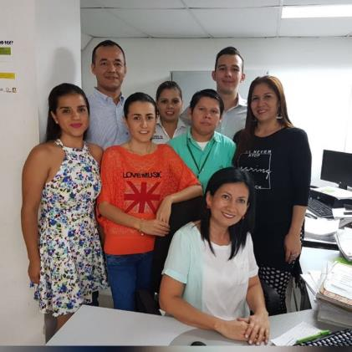


Slide 24
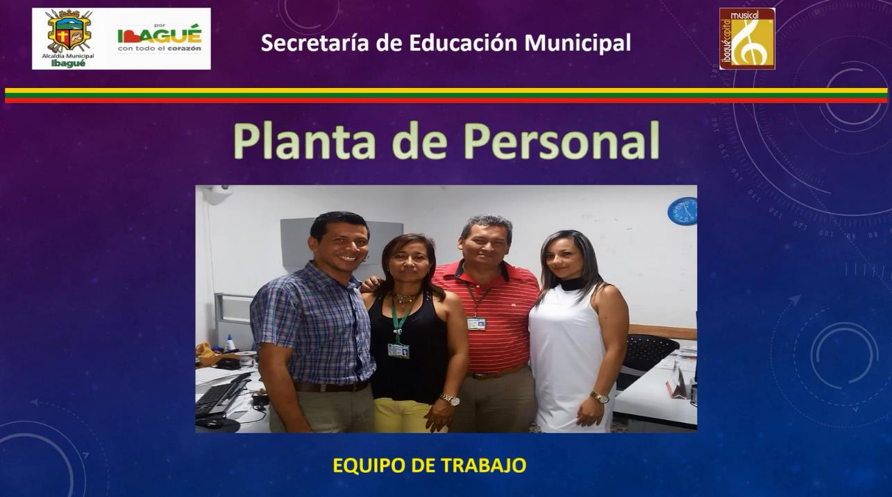
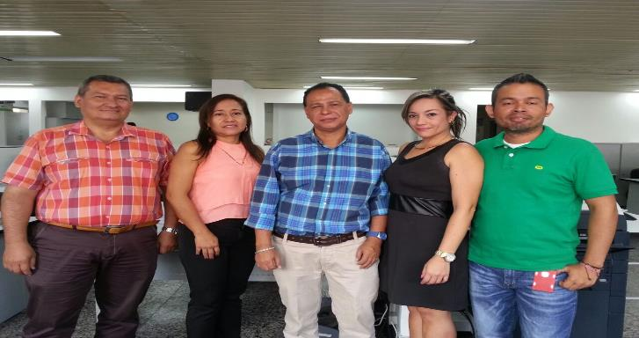

Slide 25
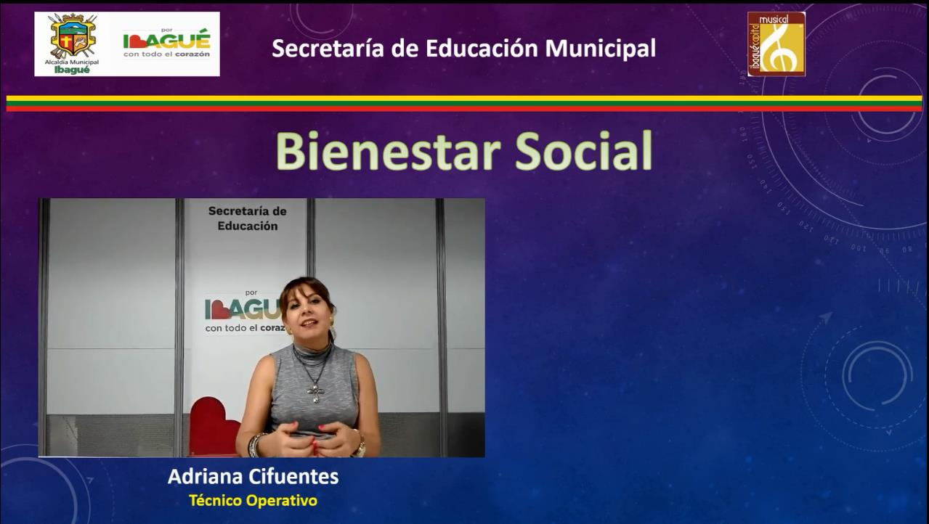

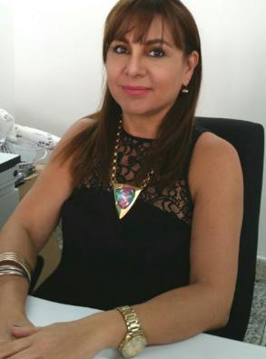
Juegos del magisterio
Encuentro de rectores
Noche de los mejores
Inducción
Encuentro Folclórico y cultural
Día de la mujer
Re inducción
Entrega de Regalos

Slide 26
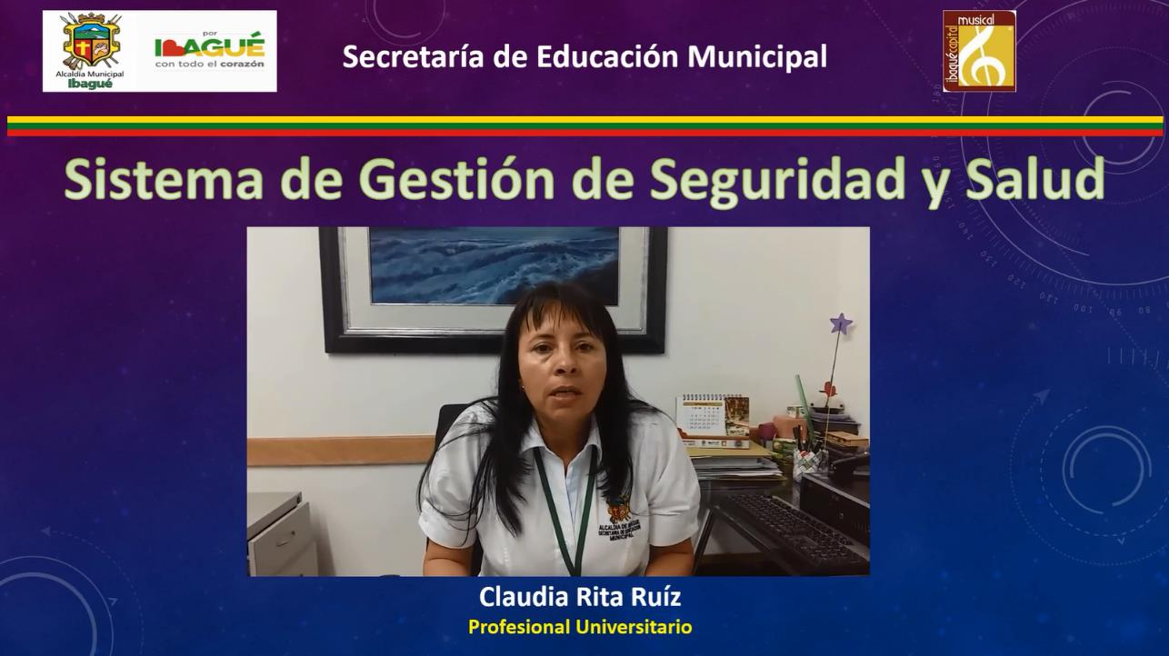

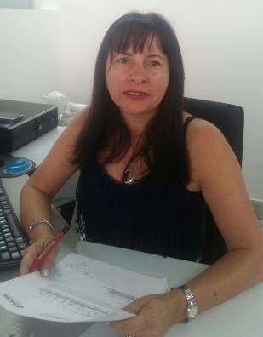

Slide 27
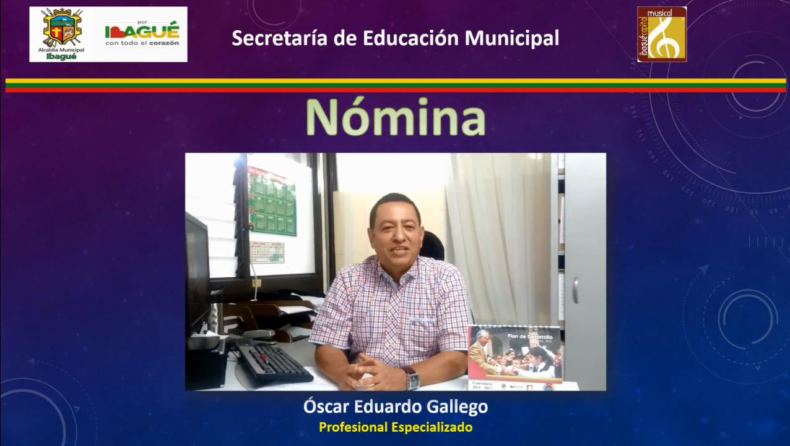

Slide 28
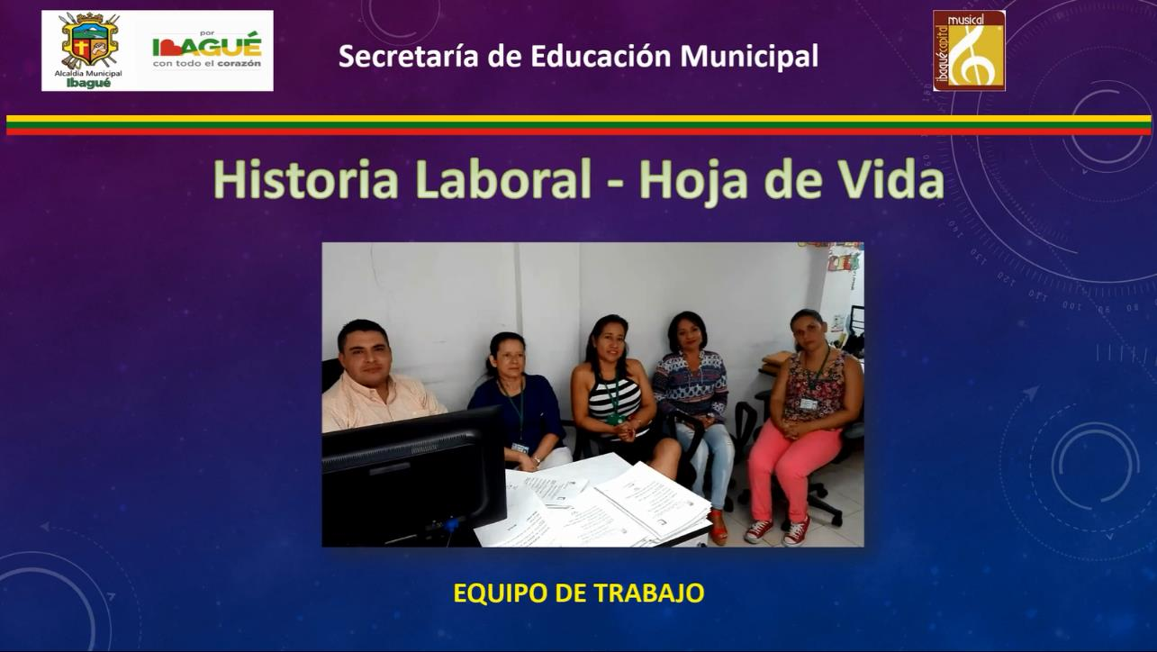
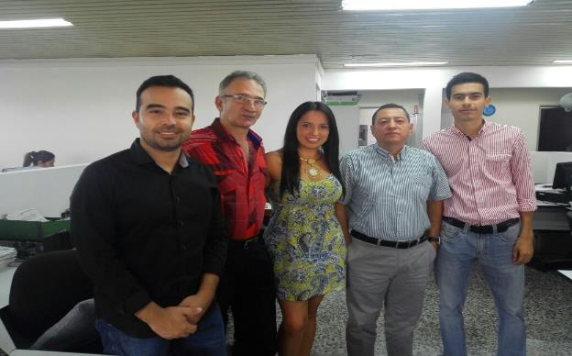

Slide 29
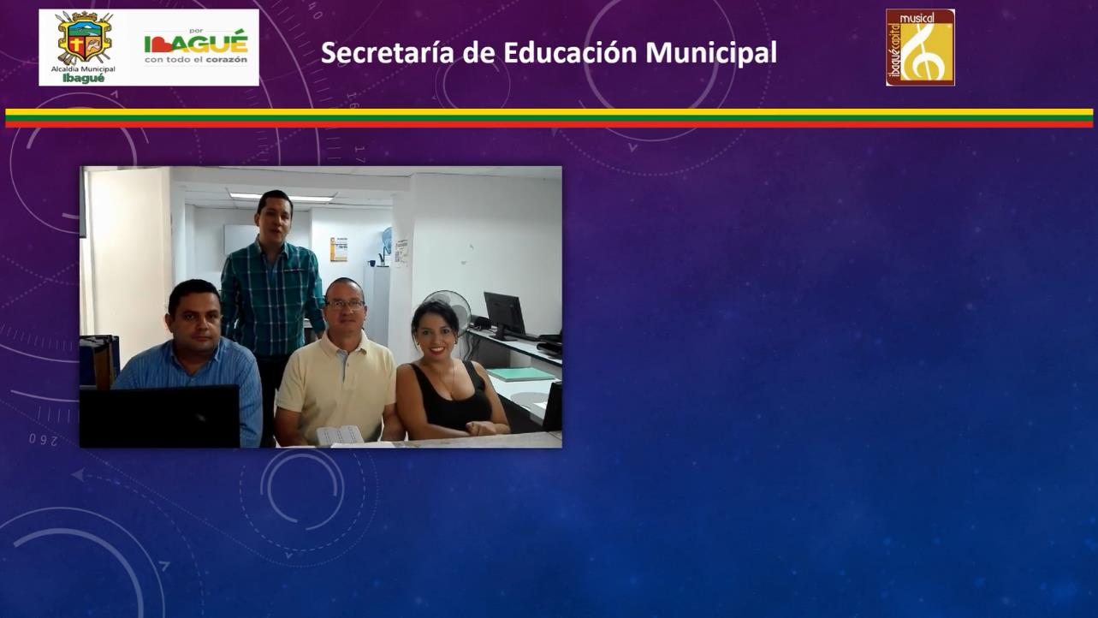
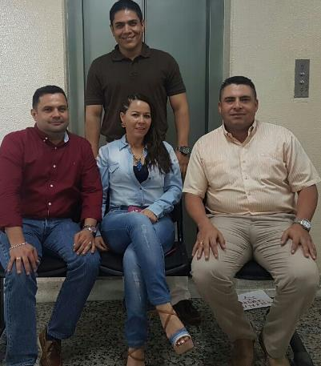


PETICIONES
QUEJAS
RECLAMOS
ATENCIÓN AL CIUDADANO

Slide 30
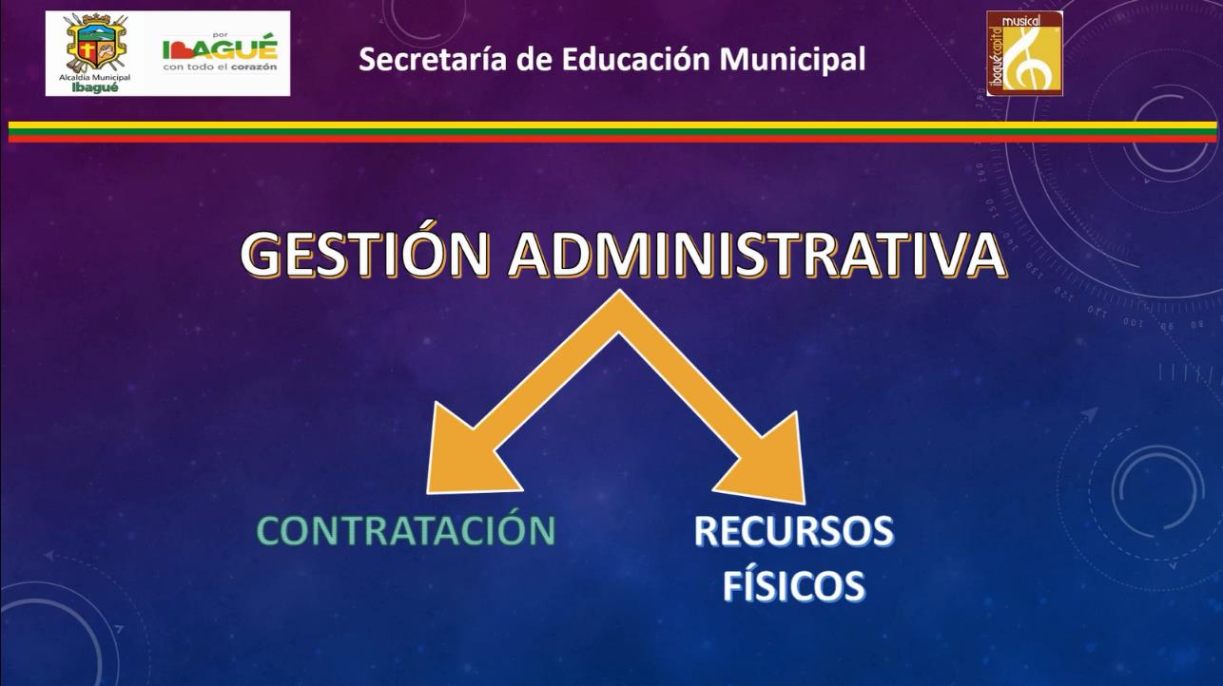

Slide 31


Pago de Servicios públicos
Necesidades de la Comunidad Educativa
Apoyo a los procesos de contratación
Procesos de selección abreviada
Estudios Previos
Mínimas cuantías

Slide 32

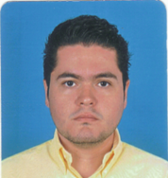
Presupuesto
Fondo de Servicios Educativos
GESTIÓN FINANCIERA

Slide 33


Slide 34
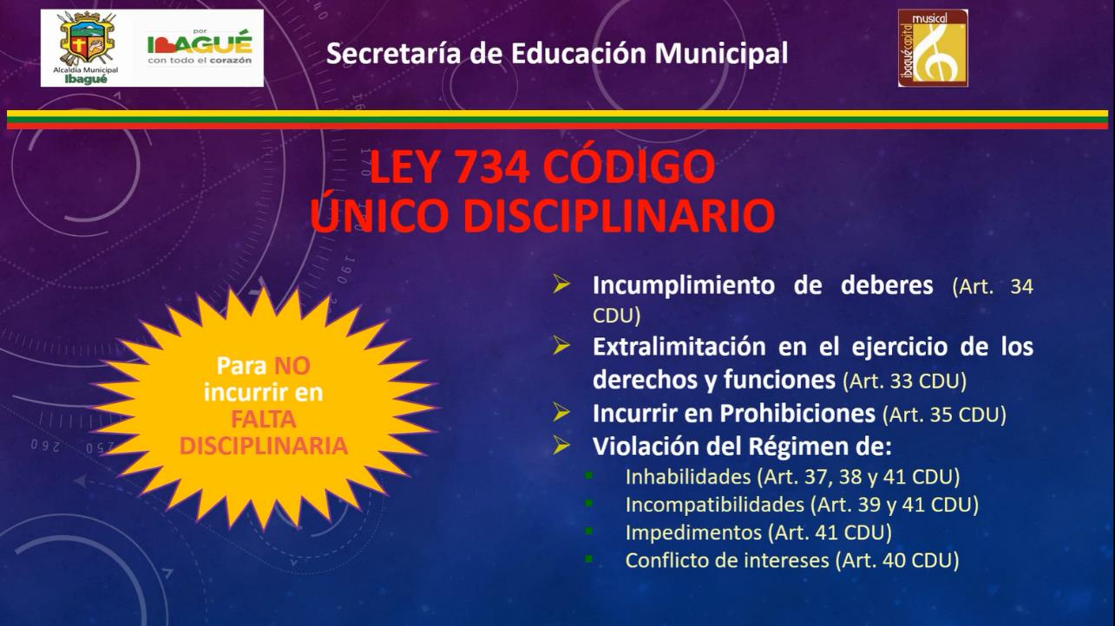

Slide 35
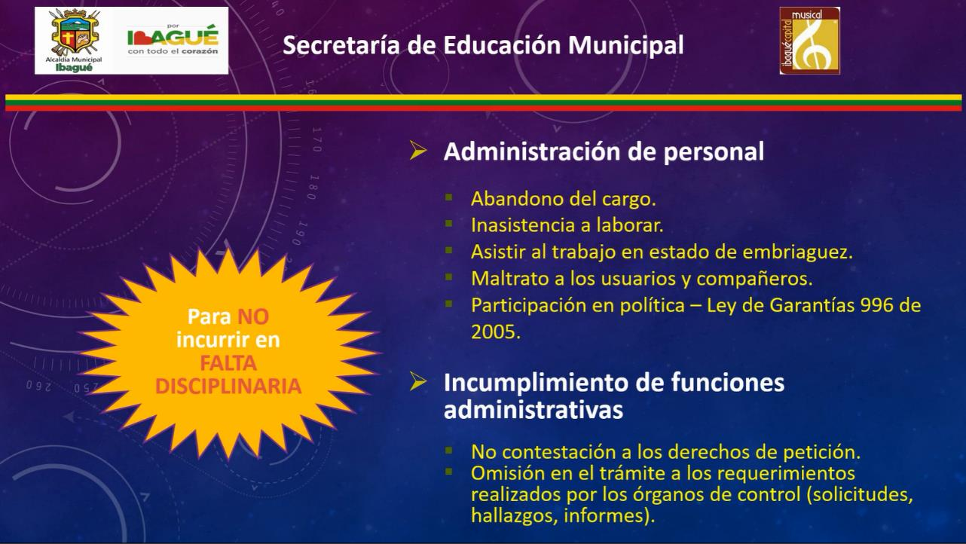

Slide 36
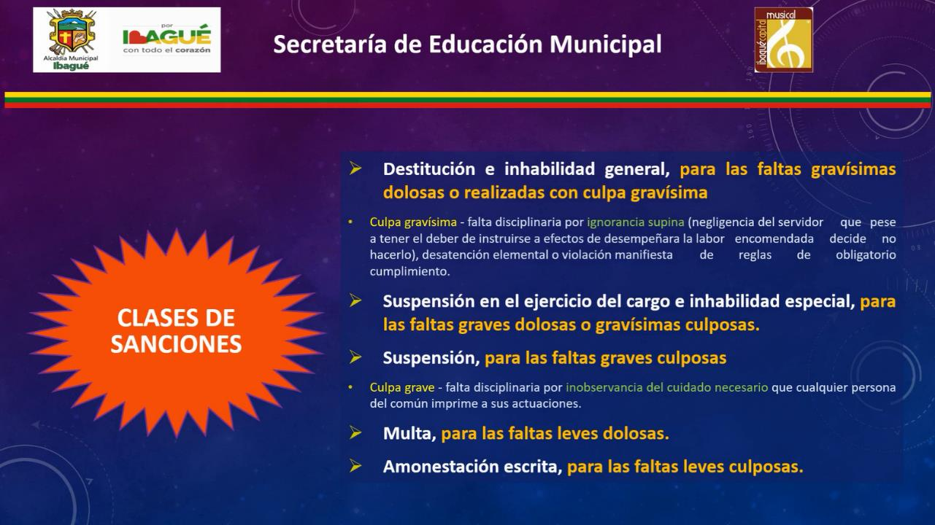

Slide 37


Slide 38


